Slide 1
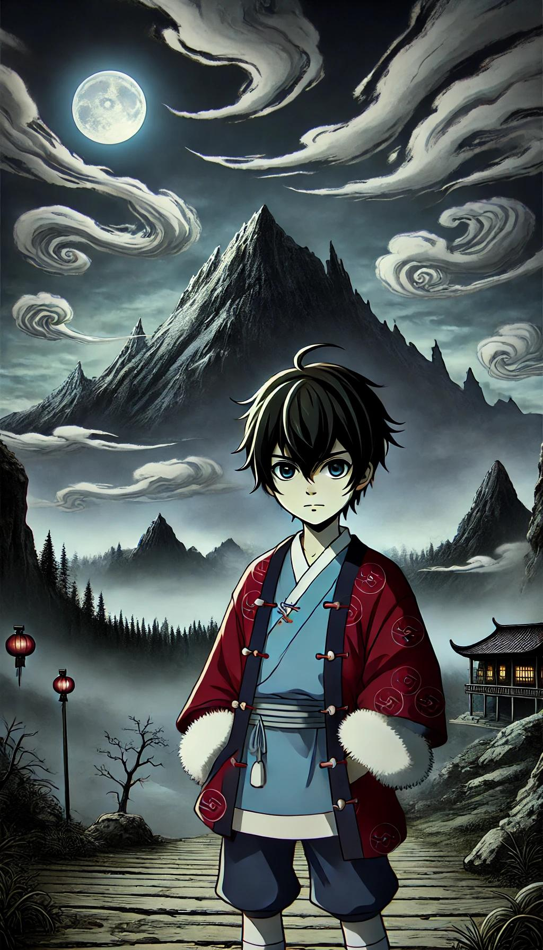
1.目標
Notes:
生成一個黑短髮動漫男孩，這邊是我給了的形象圖，一開始男孩站在一座遠方的青雲山籠前，山罩著黑霧，裡頭隱藏著一股邪惡力量

Slide 2
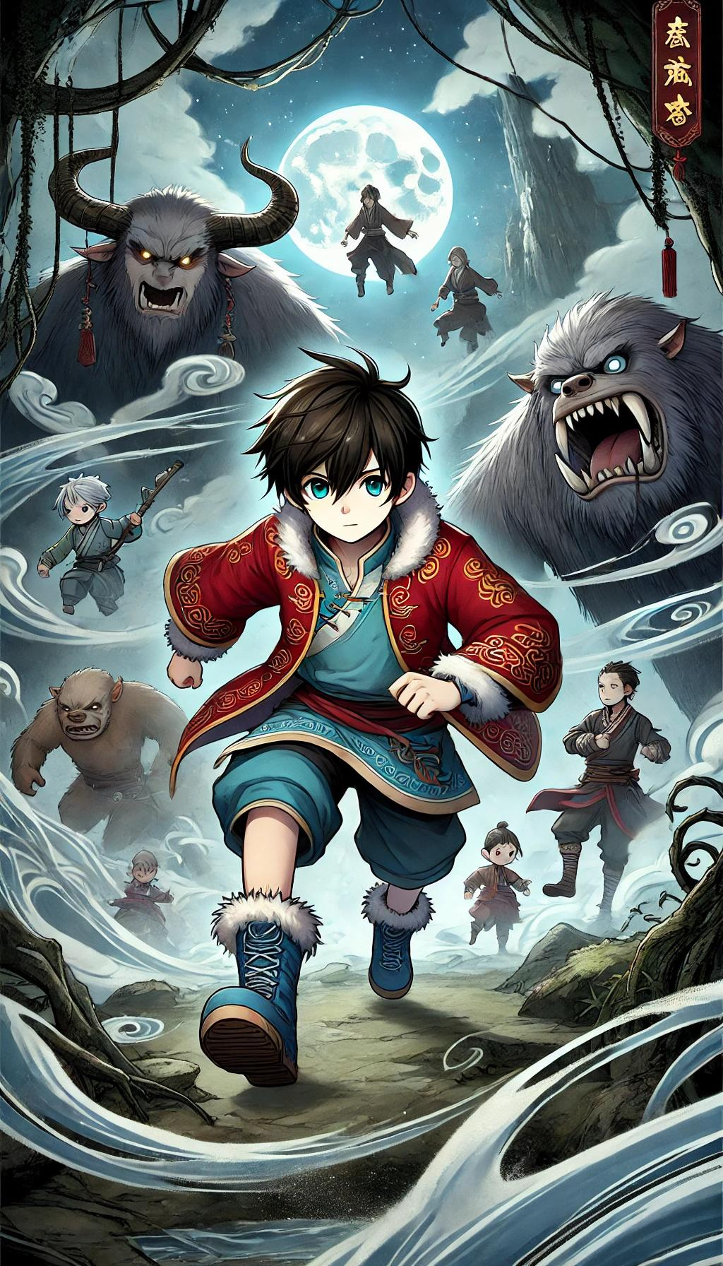
2.阻礙
Notes:
男孩踏上旅途時，各種阻礙接踵而來。不僅有山中的凶猛野獸與被黑霧控制的村民，更有早已潛伏在青雲山的暗影刺客

Slide 3
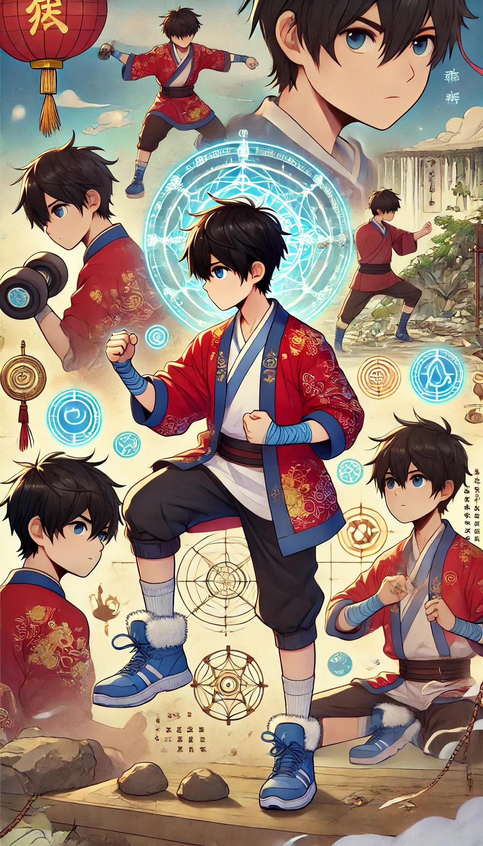
3.努力
Notes:
男孩面對困境並未退縮，而是日夜鍛鍊自己的身心，進一步探索「龍魂劍」的奧秘。

Slide 4
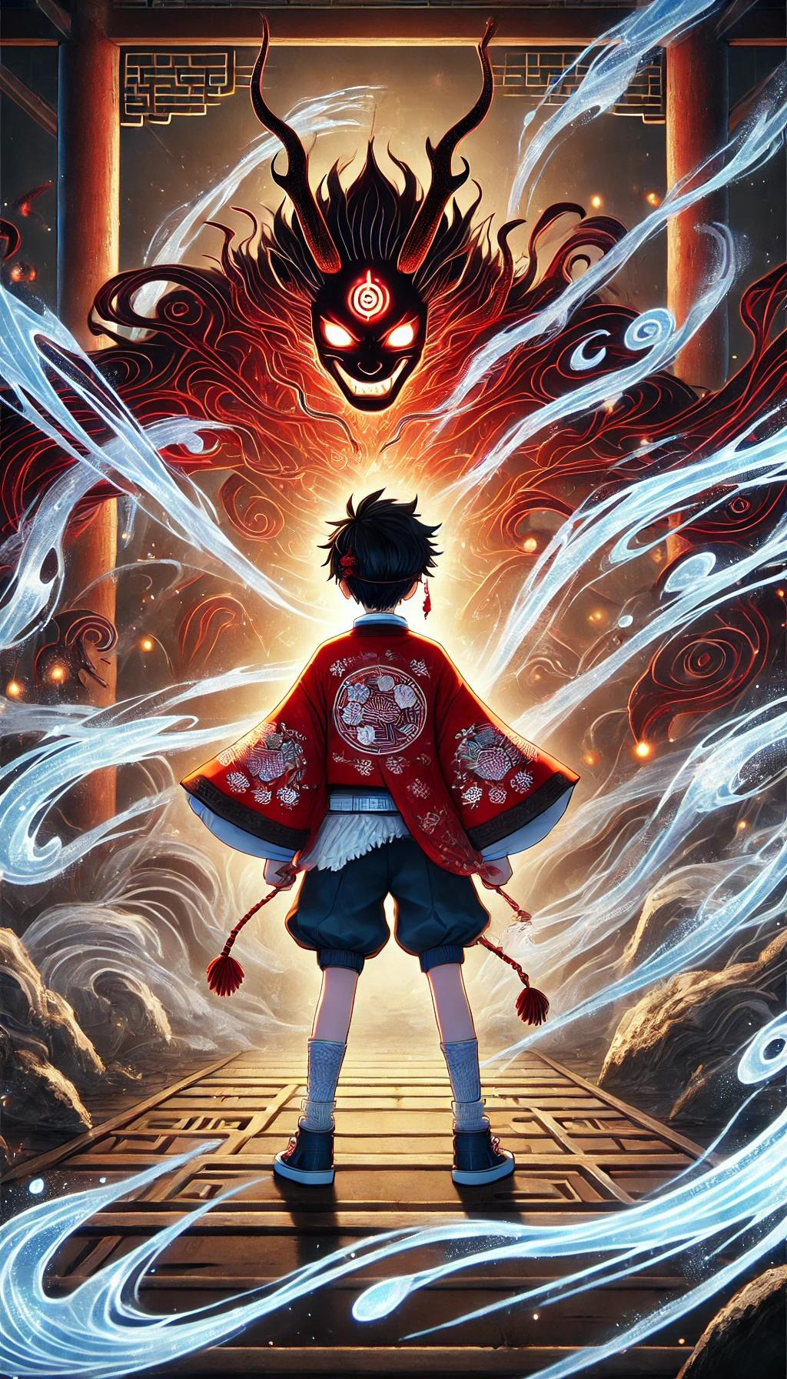
4.結果
Notes:
男孩在最終的決戰中，成功突破黑霧，直面赤影魔，並將其封印回了山中的禁地

Slide 5
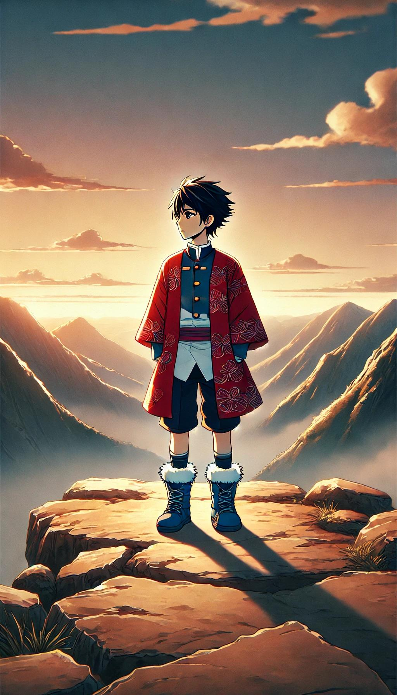
5.意外
Notes:
勝利過後，男孩必須長期守護青雲山，無法再繼續他的流浪之旅。

Slide 6
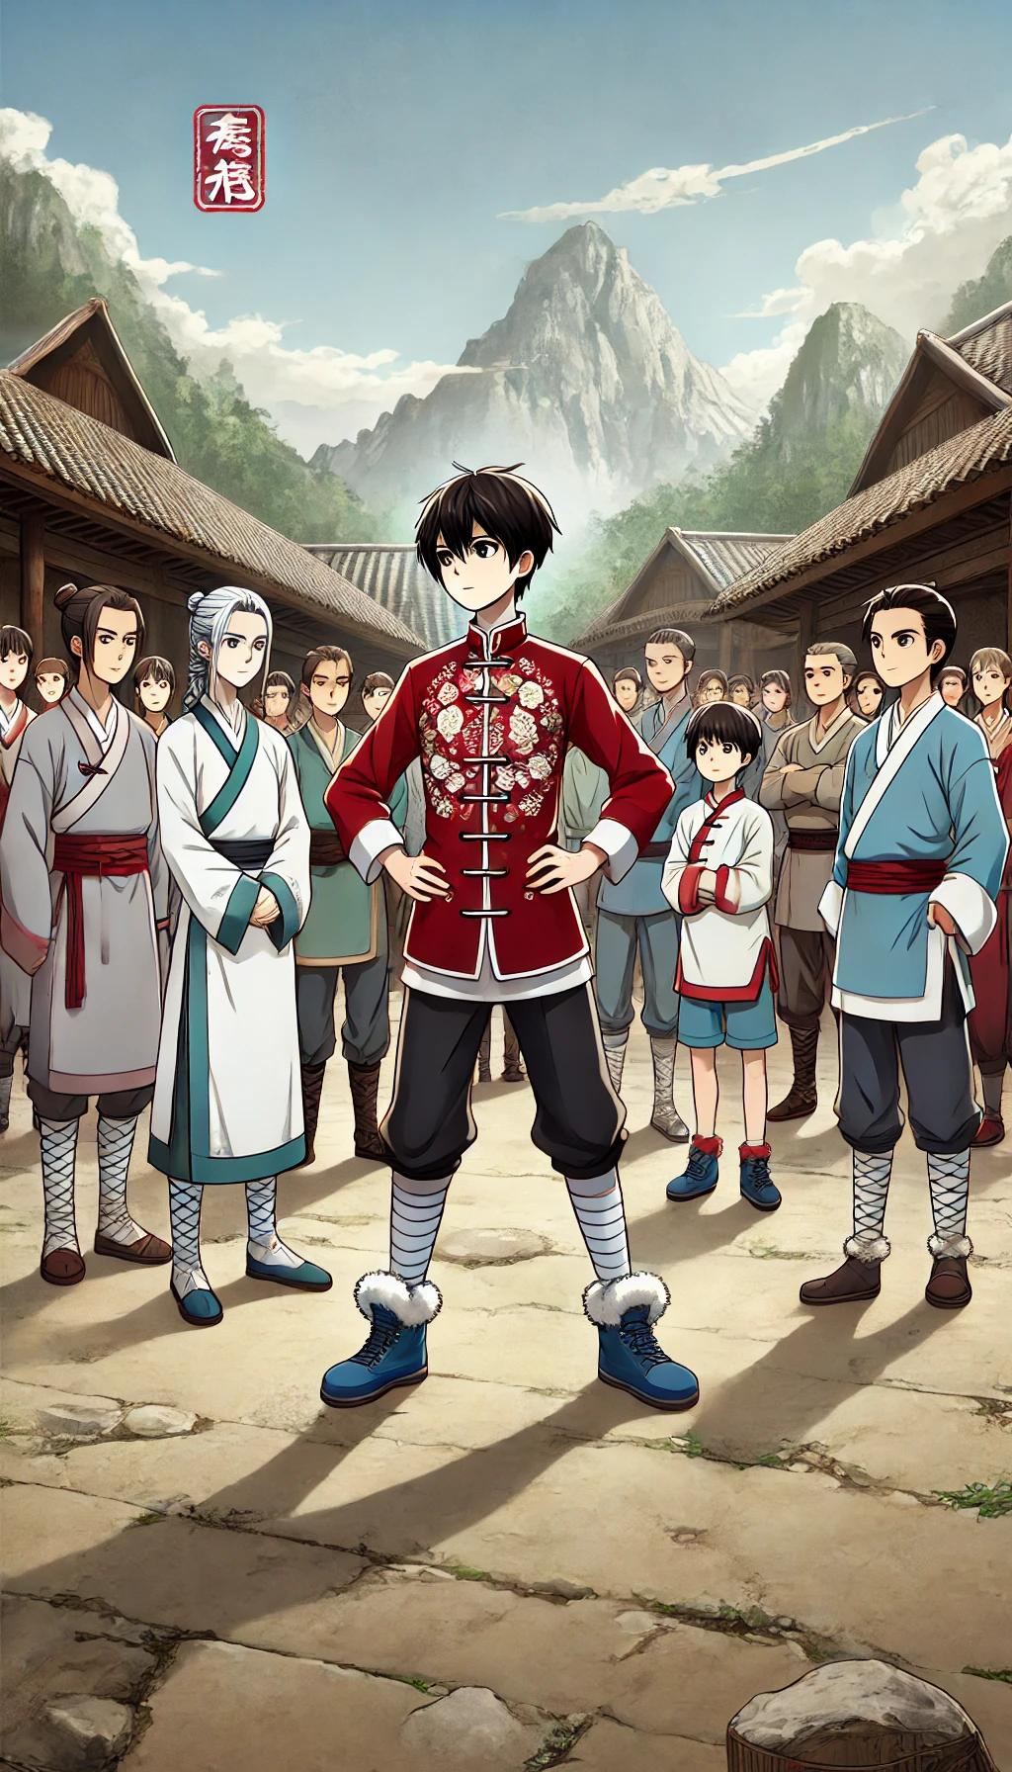
6.轉彎
Notes:
男孩找來當地的村民和曾經的對手，與他一同守護這片土地，並教授他們對抗邪惡的武學心法。

Slide 7
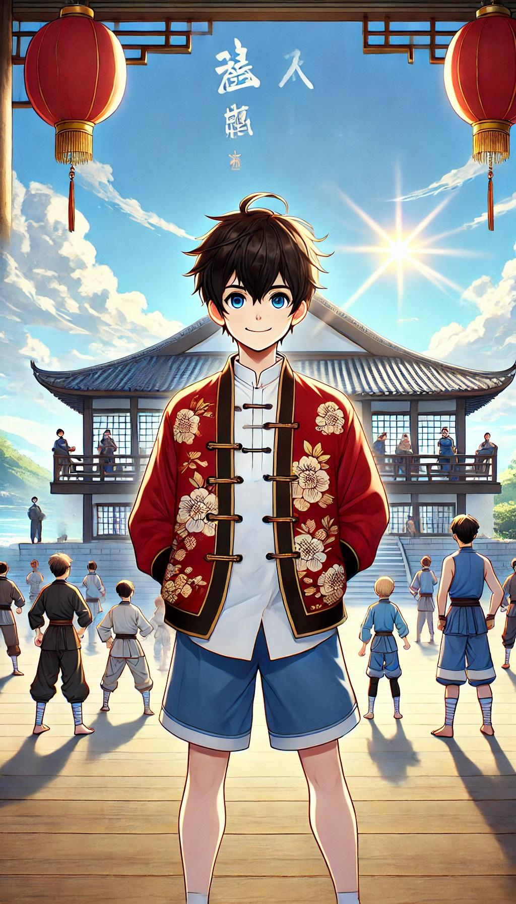
7.結局
Notes:
男孩在青雲山上建立了一個守護者的武館，將自己的武學與正義之光傳承給下一代，並成為青雲山上的一道不滅之光。

